Slide 1
CF02_5_2_interactivo_componentes_auditoría

Slide 2
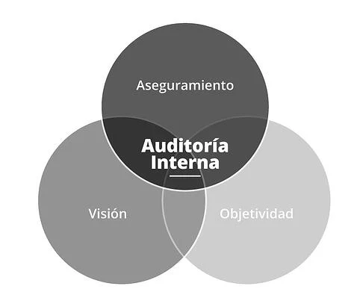
Indicaciones para la producción
Favor realizar interactivo de tres botones (cada círculo). Al dar clic sobre cada uno, aparece su contenido al lado derecho de la imagen.

Slide 3
Indicaciones para la producción
x
Aseguramiento
Este componente se refiere a garantizar que los procesos que son motivo de estudio y verificación se manejen de manera acorde a como está planteado en el plan de auditoría.
Este proceso debe garantizar la imparcialidad de los involucrados y adicional a ello debe mantener los resultados y procesos que se realizan, de tal manera que esta información sea trazable, medible y comprobable; debido a que esta será utilizada más adelante para soportar las evidencias de los hallazgos encontrados.

Slide 4
Indicaciones para la producción
x
Objetividad
Este componente debe garantizar que el uso de la información y la interacción con los involucrados no comprometa la veracidad de la información y procesos que se realizan.
La objetividad también involucra al auditor que está llevando a cabo el proceso puesto que pueden existir intereses que no quieran que cierta información o hallazgos salgan a la luz. Todo esto puede ver comprometido el proceso de la auditoría.

Slide 5
Indicaciones para la producción
x
Visión
Este componente está relacionado con dos aspectos muy importantes: el primero de ellos es la manera en cómo se puede obtener y sacar datos de donde no se encuentran. El segundo aspecto se refiere a cómo se visualizan los procesos, es decir ver más allá de lo que se está entregando en la auditoría. En algunas ocasiones no se entrega la información completa y esta es ocultada para entorpecer o no evidenciar un proceso. El auditor debe tener esa capacidad de poder mediante la información entregada y estudiando los procesos de la organización evidenciar esa información o procesos que no se están incluyendo en la información inicial.
Siempre es necesario que los involucrados sientan confianza en el proceso, ya que por lo general tiende a causar malestar y rechazo, pues no se como una evaluación que va a permitir mejorar los procesos internos de la compañía sino que los empleados tienen la percepción de que les va evaluar y que posiblemente los hallazgos generarán despidos e inconvenientes en su trabajo.

